Slide 1
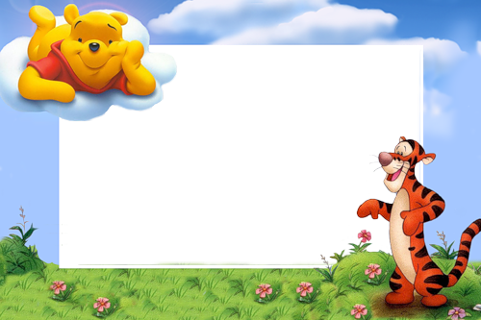
আজকের পাঠে সবাইকে
স্বাগত

Slide 2
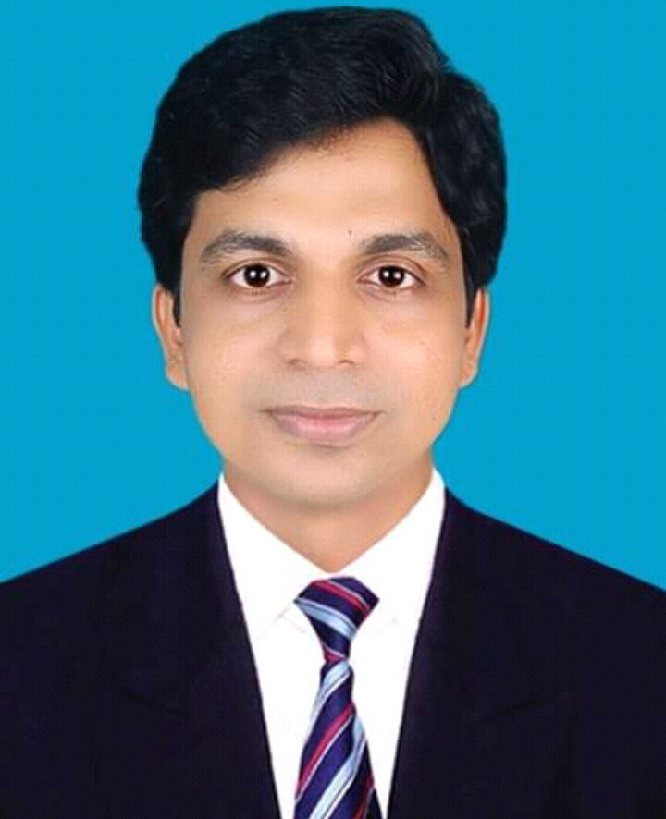
মোঃ হাবিবুর রহমান আখন্দ
সহকারী শিক্ষক
নারায়নপুর স.প্রা.বি.
দেবিদ্বার, কুমিল্লা
habibakhandat1981@gmail.com Mobile: 01822245433

Slide 3
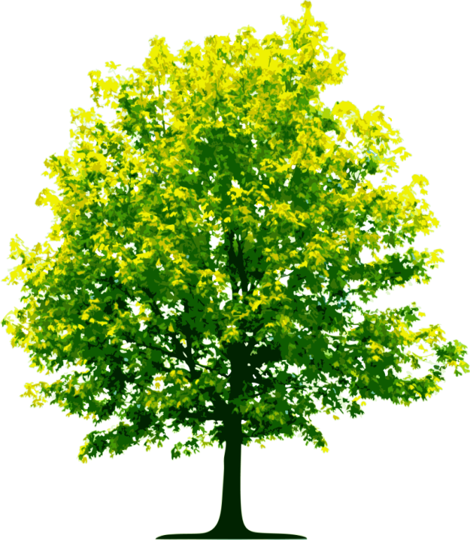
শ্রেণিঃ তৃতীয়
বিষয়ঃ প্রাথমিক বিজ্ঞান
পাঠঃ জীব ও জড়
অধ্যায়ঃ ২
সময়ঃ ৩৫ মিনিট

Slide 4
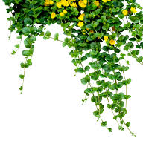
পূর্ব পাঠের পূনরালোচনা
১) জীবকে কয়ভাগে ভাগ করা যায়?
২) দুইটি জীবের নাম বল।
৩) দুইটি জড় বস্তুর নাম বল।

Slide 5
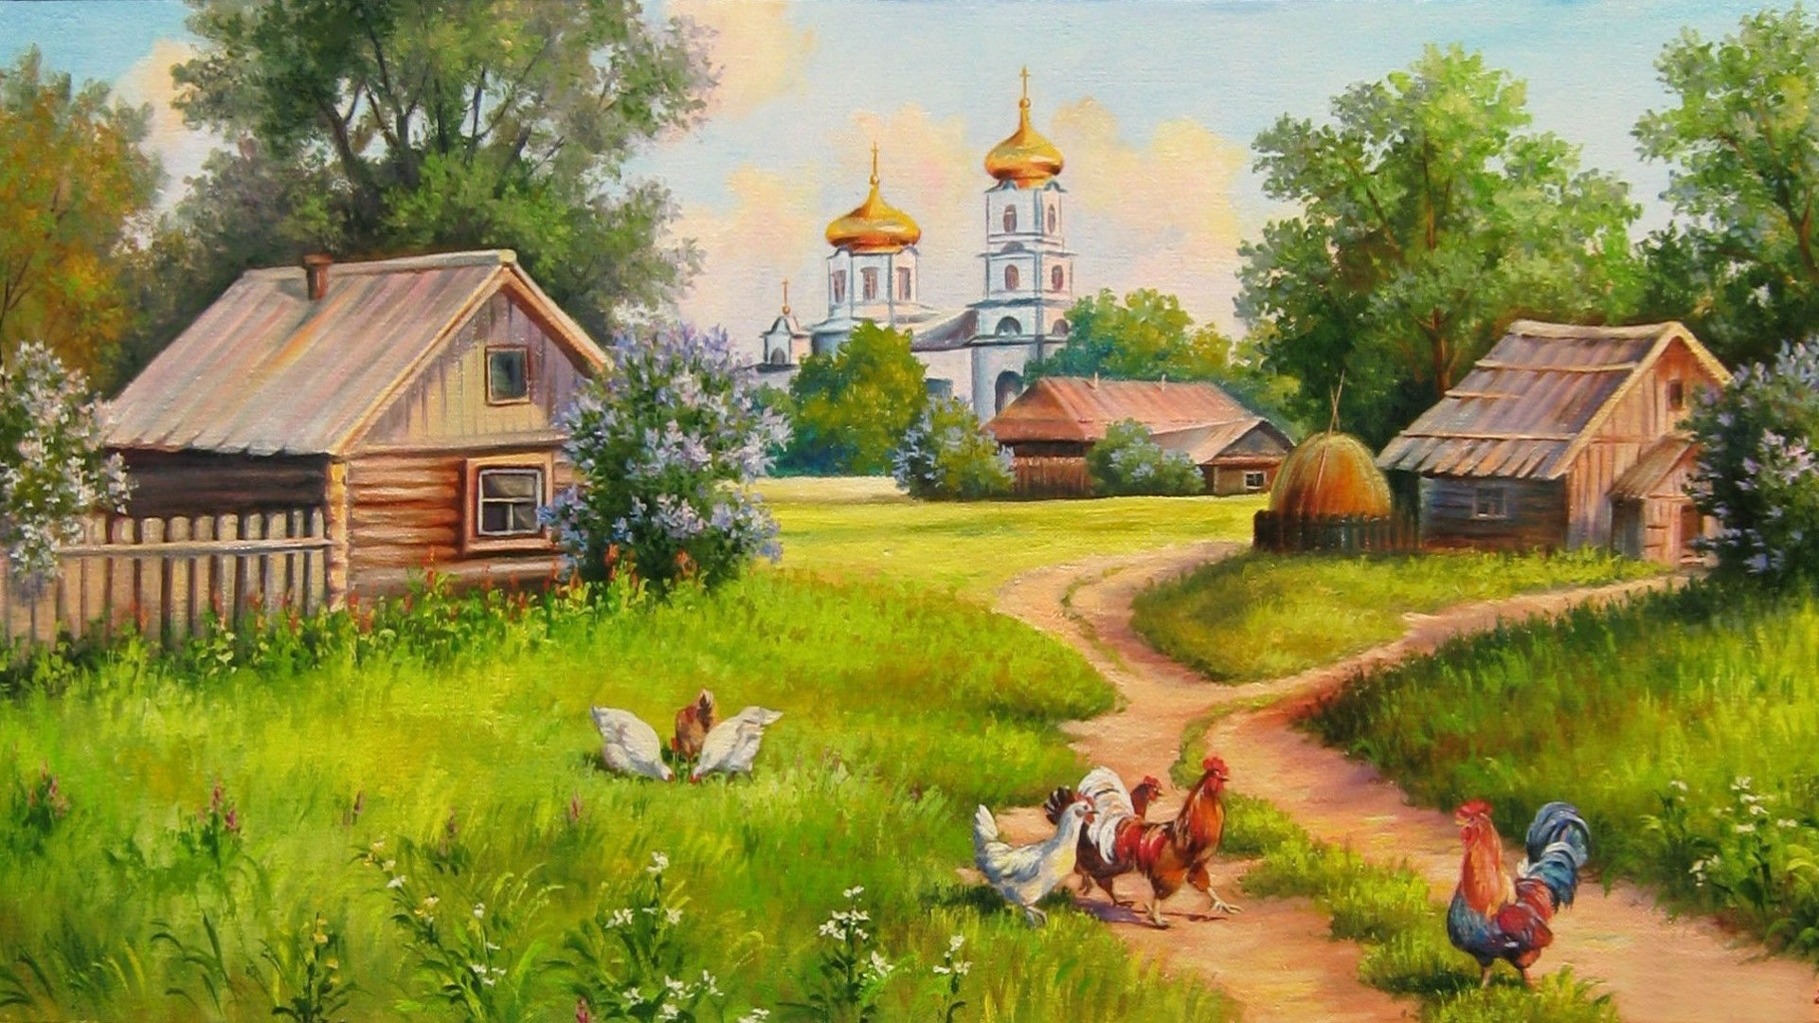
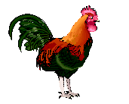
কেন পারছে না?
মোরগগুলো কোথায় ঘুড়ে বেড়াচ্ছে?
গাছগুলো কী নড়তে পারছে?
গরুটি কী করছে?
উদ্ভিদ নড়াচড়া করতে পারেনা।

Slide 6
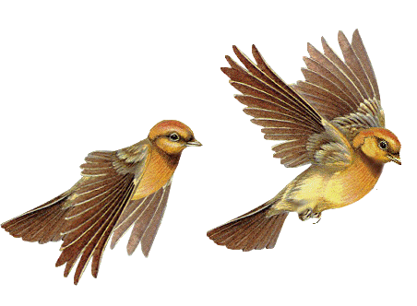
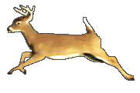
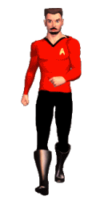
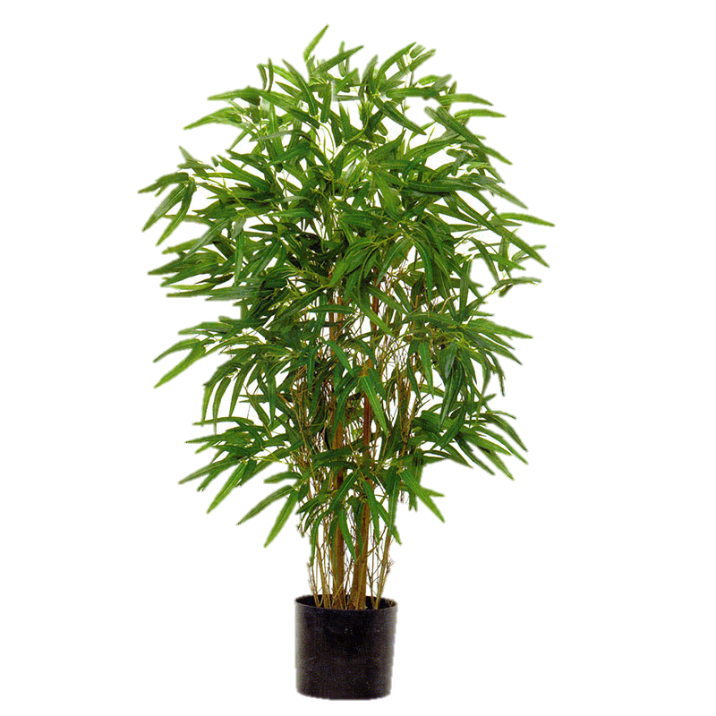
আলাদাভাবে এদেরকে আমরা কী নামকরণ করতে পারি?
ছবিতে তোমরা কী কী দেখতে পাচ্ছ?
উদ্ভিদ এবং প্রাণী

Slide 7
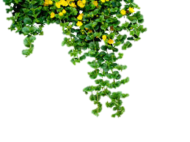
আজকের পাঠ
‘উদ্ভিদ এবং প্রাণী’

Slide 8
এই পাঠশেষে শিক্ষার্থীরা------
২.২.৩. বিভিন্ন উদ্ভিদ ও প্রাণীর বৈশিষ্ট্য উল্লেখ করতে ও শ্রেণিকরণ করতে পারবে।

Slide 9
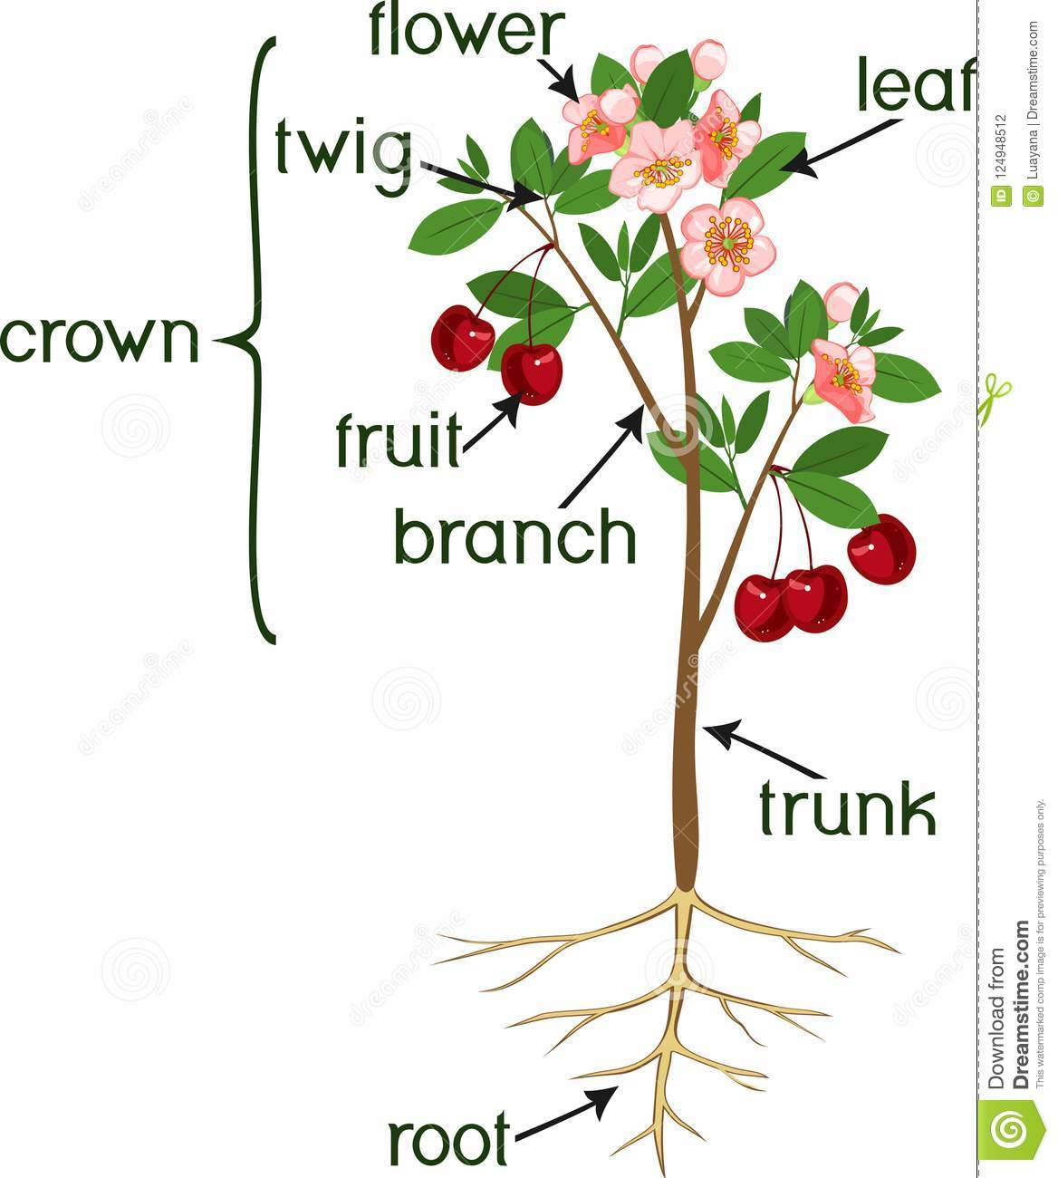
ফুলগাছটি ভালো করে লক্ষ কর। একটি উদ্ভিদের কী কী অংশ থাকতে পারে বলে তুমি মনে কর?
ফুল
পাতা
শাখা
ফল
কান্ড
কান্ড
মূল
উদ্ভিদের বিভিন্ন অংশ

Slide 10
ফুল
পাতা
শাখা
ফল
কান্ড
কান্ড
মূল
একটি উদ্ভিদের মূল, কান্ড, শাখা-প্রশাখা, পাতা, ফুল ইত্যাদি বিভিন্ন অংশ রয়েছে।
উদ্ভিদ মূলের সাহায্যে মাটিতে আটকে থাকে।
উদ্ভিদ কিসের সাহায্যে মাটিতে আটকে থাকে।

Slide 11
উদ্ভিদ
ফুল
ফল
পাতা
কান্ড
শাখা
মূল

Slide 12
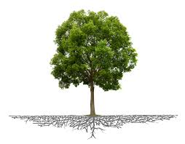
উদ্ভিদ এক জায়গা থেকে অন্য জায়গায় চলাচল করতে পারেনা।
উদ্ভিদ দেখতে পায়না, গন্ধ নিতে পারেনা।

Slide 13
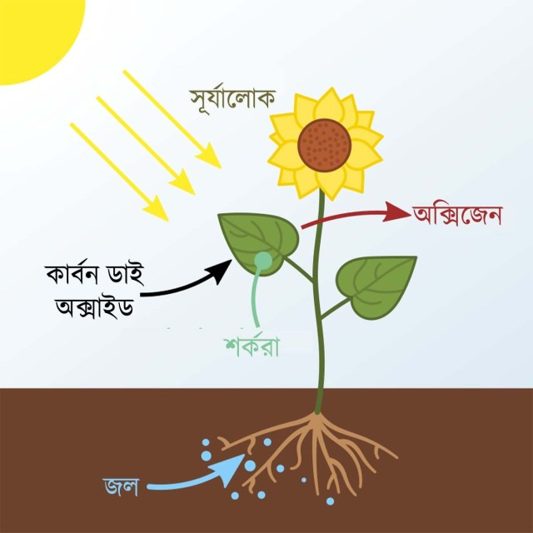
উদ্ভিদ প্রাণীর মত খাবার খায়না।
নিজের খাবার নিজেই তৈরি করতে পারে।

Slide 14
জোড়ায় কাজ
জোড়ায় আলোচনা করে উদ্ভিদের বিভিন্ন অংশের নাম নিজ নিজ খাতায় লেখ

Slide 15
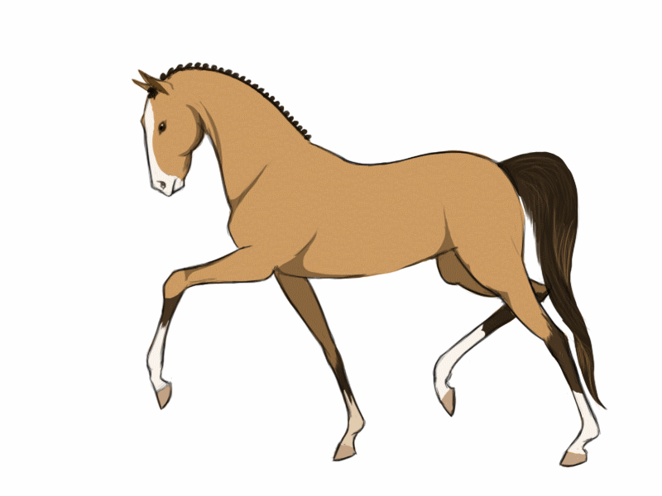
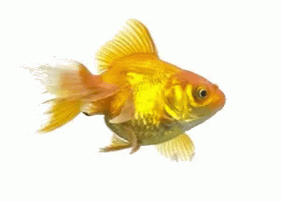
জীব চলাফেরার জন্য কী কী ব্যবহার করে?
জীব চলাফেরার জন্য পা, ডানা এবং পাখনা ব্যবহার করে।

Slide 16
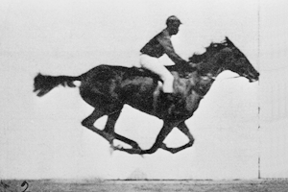
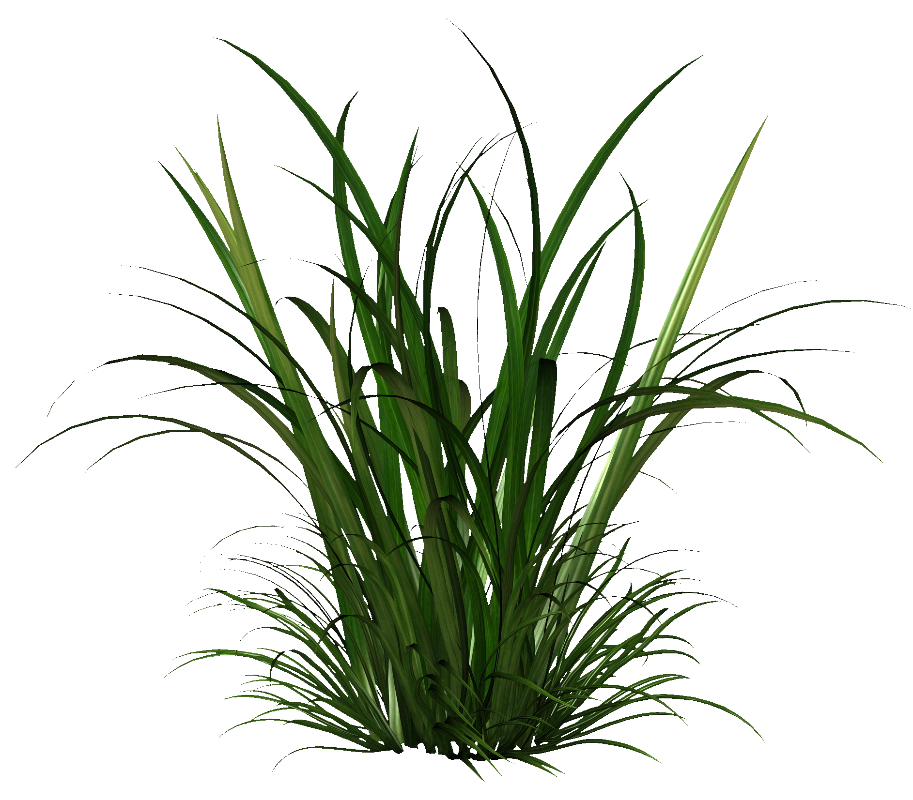
গরু ঘাস খাচ্ছে।
ঘোড়া দৌড়াচ্ছে।
পাখি উড়ছে।
অধিকাংশ প্রাণী নিজের ইচ্ছেমত চলাচল করতে পারে।

Slide 17
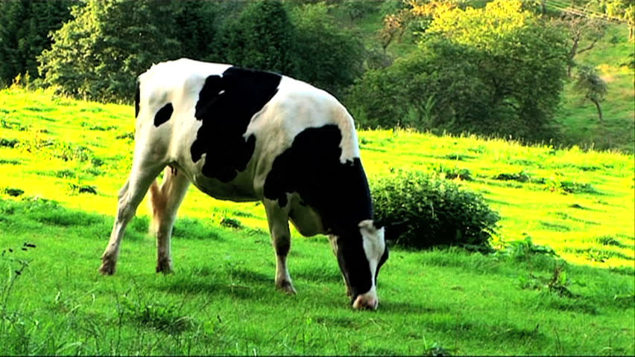
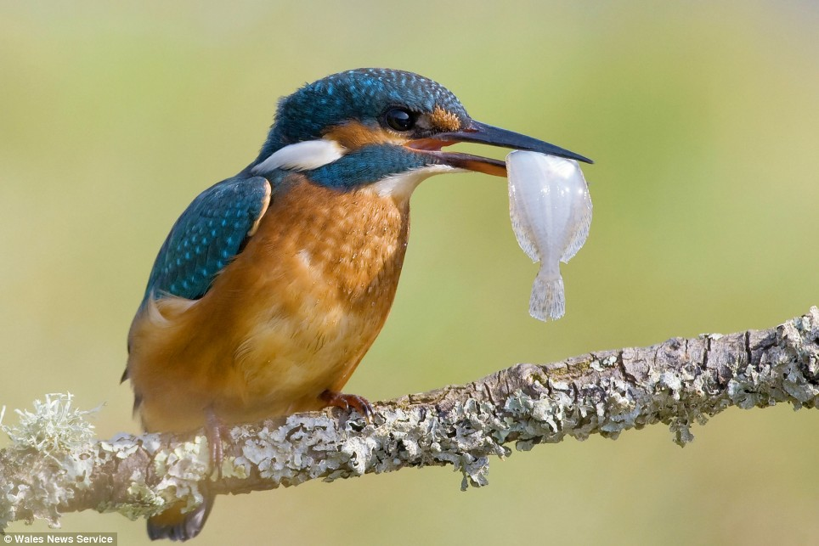
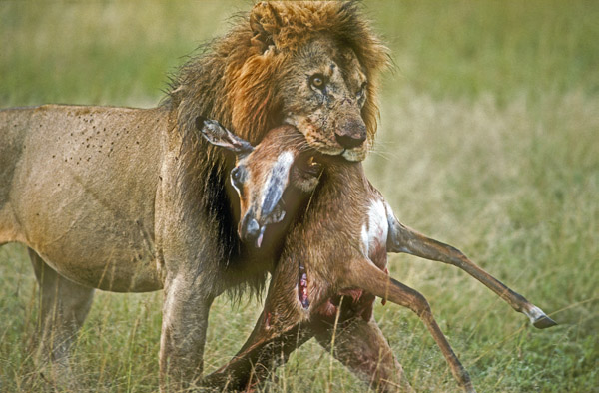
প্রাণী নিজের খাদ্য নিজে তৈরি করতে পারেনা। খাদ্য হিসেবে সে উদ্ভিদ বা অন্য কোন প্রাণী খেয়ে থাকে।

Slide 18
এসো জেনে নিই-
কান শোনা
চোখ দেখা
নাক ঘ্রাণ নেওয়া
মুখ স্বাদ নেওয়া
প্রাণী নাক, কান, চোখ, মুখ ইত্যাদি ইন্দ্রিয়ের মাধ্যমে শুনতে, বলতে, ঘ্রান নিতে ও স্বাদ গ্রহণ করতে পারে।

Slide 19
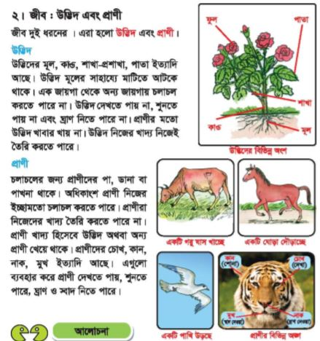
পাঠ্য বইয়ের সাথে সংযোগ স্থাপন
তোমার পাঠ্য বইয়ের ৮নং পৃষ্ঠা খোল

Slide 20
দলীয় কাজ
দলঃ উদ্ভিদ
দলঃ প্রাণী
উদ্ভিদের তিনটি বৈশিষ্ট্য লিখে দলে উপস্থাপন কর।
প্রাণীর তিনটি বৈশিষ্ট্য লিখে দলে উপস্থাপন কর।

Slide 21
মূল্যায়ন
উত্তরের অপশনগুলোতে ক্লিক করুন
একক কাজ
সঠিক উত্তর
বায়ু ও পানি
উত্তরটি সঠিক নয়
প্রাণী এবং উদ্ভিদের বেচে থাকার জন্য কি কি প্রয়োজন?
ক. মাটি ও পানি
খ. বায়ু ও মাটি
✓
গ. বায়ু ও পানি
ঘ. বায়ু ও সূর্যের আলো

Slide 22
মূল্যায়ন
উত্তরের অপশনগুলোতে ক্লিক করুন
একক কাজ
সঠিক উত্তর
প্রাণী
উত্তরটি সঠিক নয়
রাজু নিজের খাদ্য নিজে তৈরি করতে পারে না। তাহলে রাজু কি?
ক. উদ্ভিদ
খ. মানুষ
✓
গ. প্রাণী
ঘ. জীব

Slide 23
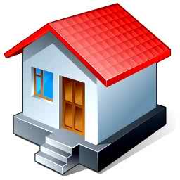
বাড়ির কাজ
বাড়ি থেকে তোমার পরিচিত একটি উদ্ভিদের পাঁচটি বৈশিষ্ট লিখে আনবে।

Slide 24
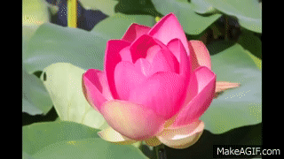
ধন্যবাদ

